Slide 1
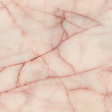
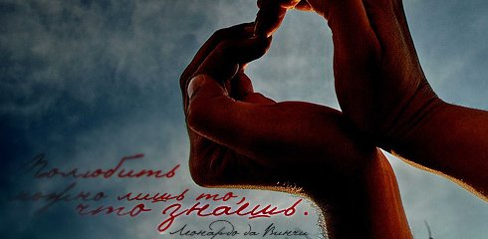

Полюбить
можно
лишь то ,
что знаешь.
Леонардо да Винчи
подготовила:
учитель физики ВКК МОУ АСОШ №3 с УИОП Ряховская Н.В.

Slide 2
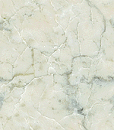
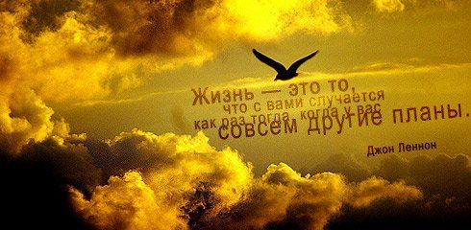

Slide 3
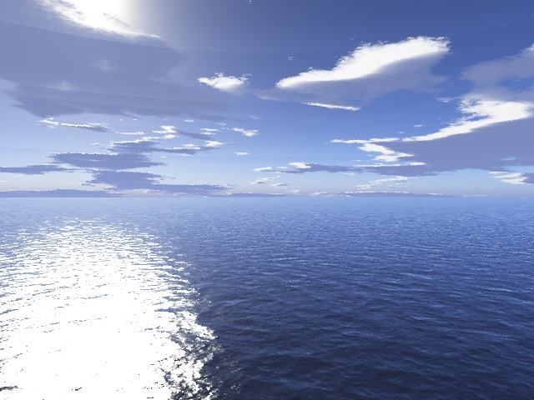


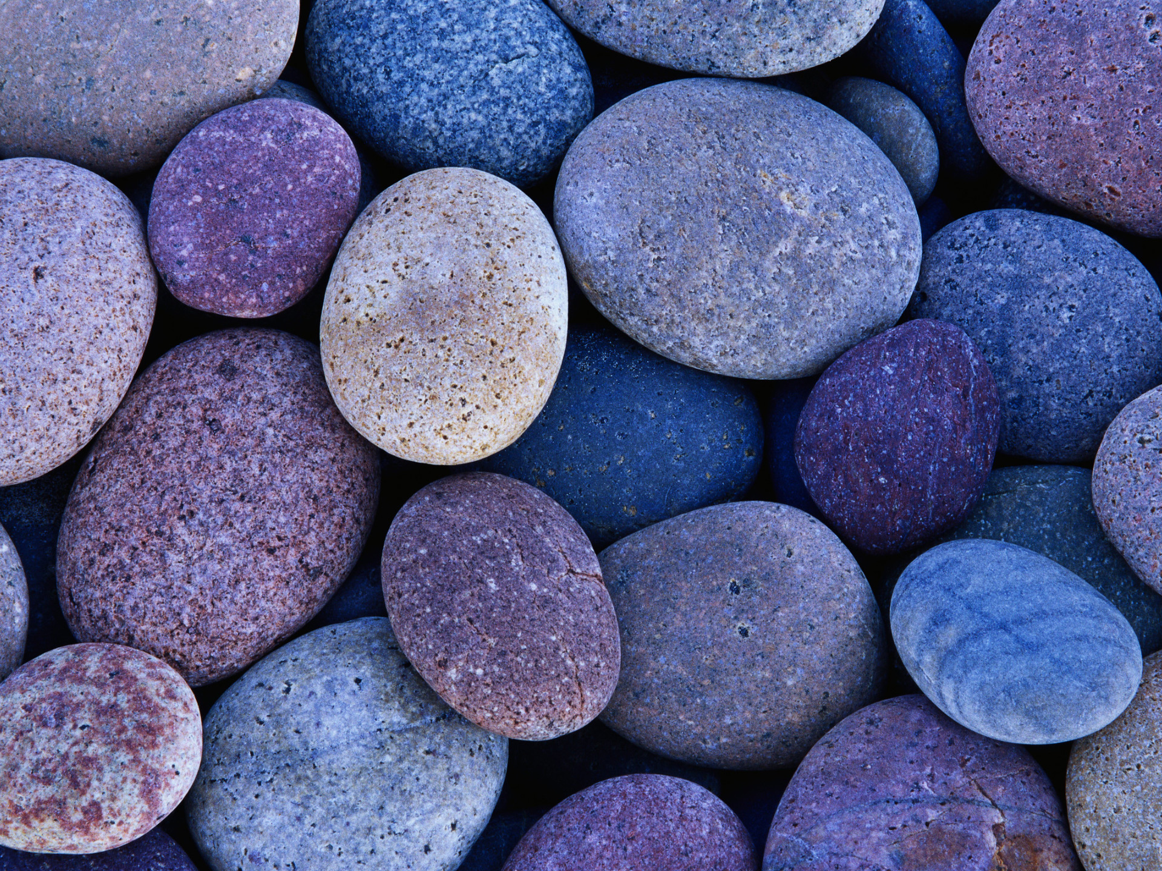
Викторина
«Знаменитые физики тысячелетия».

Slide 4
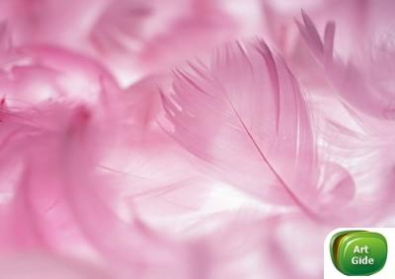
Правила игры
Раньше соперников определить имя и фамилию ученого, используя сведения о нем, которые последовательно ( информацию за информацией) приводит ведущий;
в каждом случае дается 5 подсказок.
Если правильный ответ получен после первой
информации - на счет команды поступает5 баллов;
если после второй-4балла,
после третьей-3 балла,
четвертой-2 балла,
пятой - 1 балл.

Slide 5


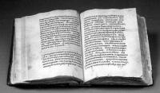
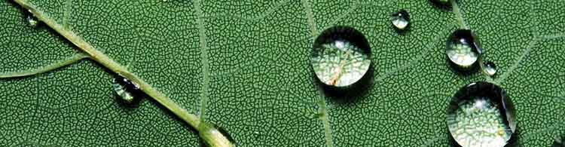
Задание №1
«Открытия вопреки убеждениям»

Slide 6

Карьеру свою он начал врачом в Потсдаме, а закончил президентом Физико–технического института в Берлине.
2. Этот физик, сделавший ряд открытий был , как ни странно, последователем философа Канта, отрицавшего возможность познания мира.
3. Ученый первым измерил скорость распространения возбуждения в нервах.
4.Он разработал физическую и физиологическую теории восприятия звуков и разделил звук на основной тон и обертоны, построил модель уха.
5.Им разработана теория аккомодации глаза и изобретено глазное зеркало, которое используют врачи во всем мире.

Slide 7

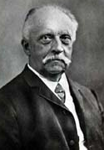
Гельмгольц (Helmholtz) Герман Людвиг Фердинанд (31.VIII.1821–8.IX.1894)
Немецкий физик, математик, физиолог и психолог.

Slide 8
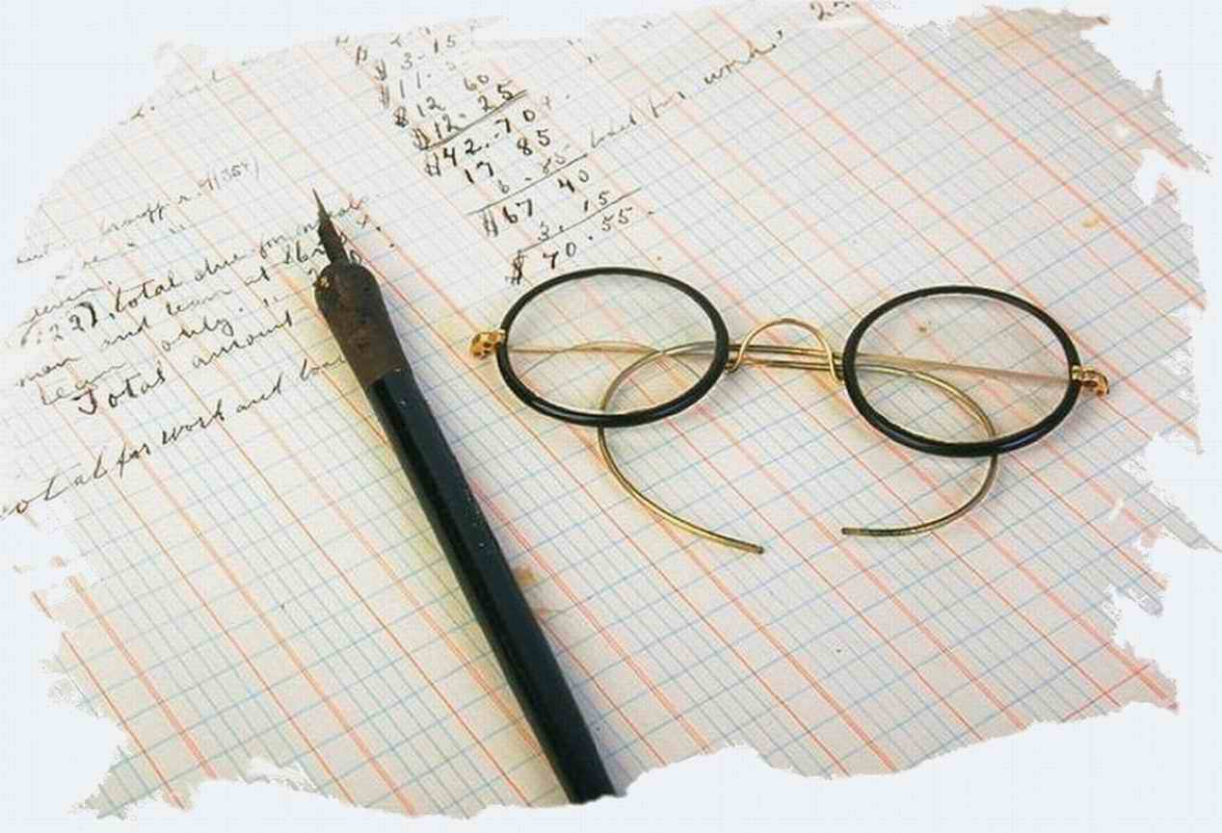
«Учитель Бонапарта»

Slide 9

1.Этот французский физик, астроном и математик был одним из преподавателей Наполеона Бонапарта в военной школе. На великого завоевателя он произвел такое впечатление, что, придя к власти, Наполеон сразу же назначил своего бывшего учителя министром внутренних дел. Правда, дела на поприще у ученого шли плохо, и через 6 недель он был смещен со своего поста.
2.Истории известен его ответ на вопрос Наполеона о боге: «В соей теории о происхождении Солнечной системы я не нуждаюсь в гипотезе о существовании бога».
3.В 1790 году он был назначен председателем Палаты мер и весов Франции и руководил внедрением в жизнь метрической системы.
4.Про этого ученого современники писали. Что он рожден «довести все до совершенства, решить все, что решению поддается». Некоторые называли его Ньютоном своего времени. Он умер в месяц кончины Ньютона – в марте, но ровно через сто лет.
5.В 1809 году он вывел формулу для расчета скорости распространения звука в воздухе. А в 1821 году установил закон изменения плотности воздуха с высотой, выведя барометрическую формулу.

Slide 10
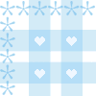
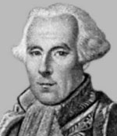
Лаплас (Laplace) Пьер Симон
(23.III.1749–5.III.1827)
Французский математик, физик и астроном, чл. Парижской АН (1785), многих других академий и о-в, иностранный почетный чл. Петербургской АН (1802).

Slide 11

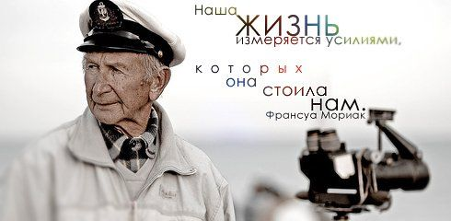

Slide 12
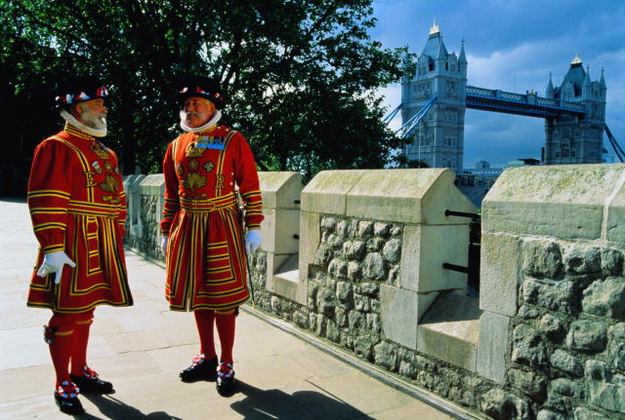

«Самый ученый рыцарь»

Slide 13
1.Именно этот английский ученый, получивший за свою научную деятельность рыцарский титул, направил сподвижнику Петра 1, крупному военоначальнику Александру Даниловичу Меньшикову извещение о том, что тот избран членом Королевской Академии наук Великобритании; парадокс состоял в том, что Меньшиков был неграмотным.
2.В 1695 году он получил должность смотрителя Монетного двора Великобритании, а через 4 года – директора; ему была поручена чеканка всех монет страны.
3.Увлечение естественными науками он сочетал с увлечением религией. К концу жизни он написал сочинение о пророке Данииле и толкование Апокалипсиса. Тем не менее богу, по словам Фридриха Энгельса, он оставил только первый толчок, но запретил всякое дальнейшее вмешательство в Солнечную систему.
4.Этот ученый-физик одновременно является автором двух важных математических методов: дифференциального и интегрального исчислений.
5.Философ Гегель шутил: три яблока сгубили мир: яблоко Адама, яблоко Париса и его яблоко.

Slide 14
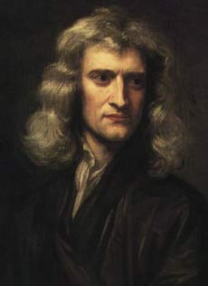
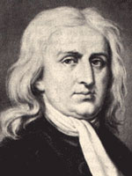
Ньютон (Newton) Исаак (1643–1727)
Английский математик, механик, астроном и физик, создатель классической механики, член (1672) и президент (с 1703) Лондонского королевского общества.

Slide 15
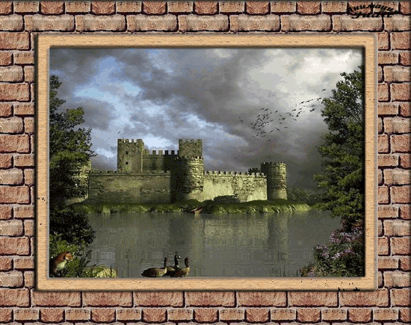
«Баловень богов»

Slide 16

1.Этот будущий физик родился на свет очень слабым ребенком; врачи единодушно утверждали, что он не жилец на белом свете. Умер он в 37 лет от заражения крови.
2.Ко всем делам, за которые брался этот человек, он проявлял огромные способности. Его наставник по токарному делу, узнав, что ученик стал ученым, заметил: «Жаль. Из него мог бы получиться отличный токарь». А известный физик Г.Л.Гельмгольц, бывший его научный руководитель, назвал нашего героя «баловнем богов».
3.Именно он экспериментально обнаружил электромагнитные волны, предсказанные великим Максвеллом, и наблюдал их отражение, преломление, интерференцию, поляризацию.
4.Тем не менее известно его письмо в Дрезденскую коммерческую палату о том, что исследования радиоволн надо запретить как бесполезные.
5.Имя и фамилия этого ученого составляла содержание первой в мире радиограммы, переданной А.С.Поповым.

Slide 17
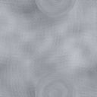
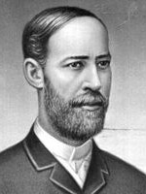
Герц (Hertz) Генрих
(22.II.1857–1.I.1894)
Немецкий физик, один из основателей электродинамики.

Slide 18
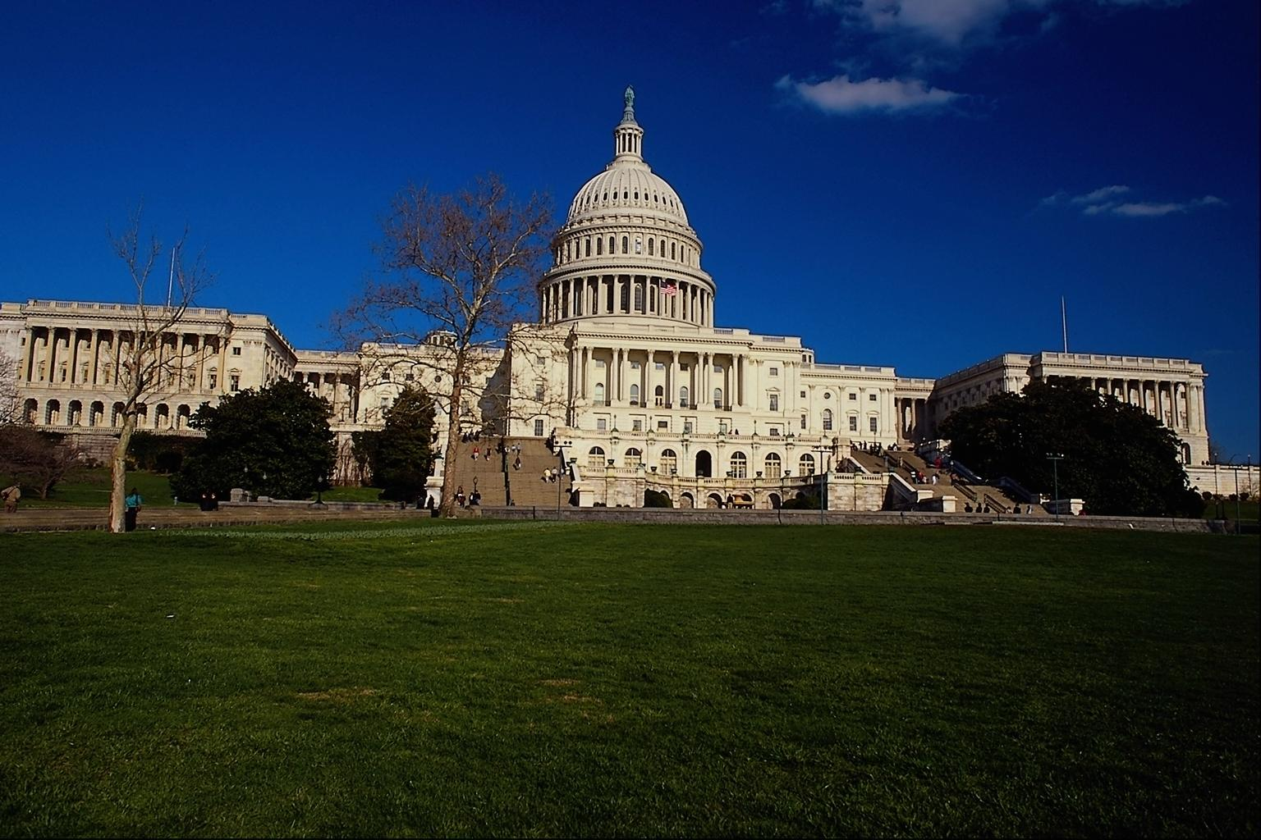
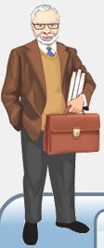
«Ученый,
писатель и политик»

Slide 19
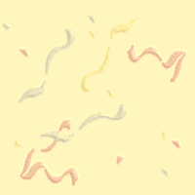
Этот ученый в 27 лет стал одним из самых популярных писателей Америки.
Выпускаемый им «Альманах бедного Ричарда» выходил в свет около 30 лет; он издавал также «Пенсильванскую газету» и организовал первую в США публичную библиотеку.
  2.Этот человек участвовал в составлении «Декларации независимости» США.
3.Он был пятнадцатым ребенком в семье мелкого ремесленника, прожил 84 года, из которых физикой занимался только 7 лет. За это семилетие успел многое сделать в науке: ввел понятие «положительное» и «отрицательное» электричество, «батарея», «конденсатор», «проводник», «заряд», «разряд», «обмотка».
4.Главным его изобретением стал молниеотвод (громоотвод), а главным открытием – установление электрической природы молнии.
5.На его бюсте вырезаны слова: «Он отнял молнию у небес и власть у тиранов»

Slide 20
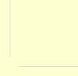
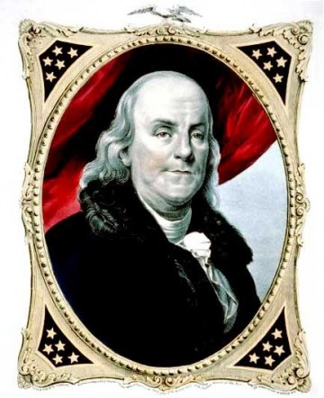
Беджамин Франклин

Slide 21
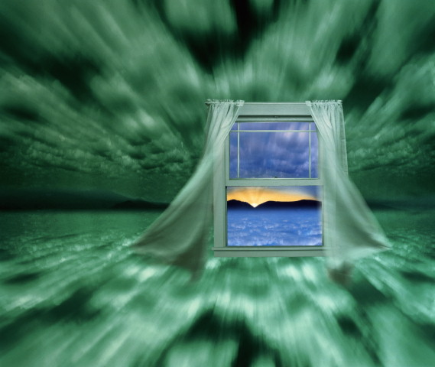
«Физик,
почти не знавший
математики»

Slide 22
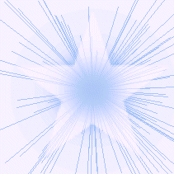
Этот великий английский физик вынужден был подрабатывать смотрителем маяков и судебным экспертом по качеству промышленных товаров.
2.Известный физик Гемфи Деви в конце жизни признал, что главным достижением его жизни стало открытие этого ученого.
3.Наш герой первым ввел в физику понятия: поле, катод, анод, электролит.
4.Он сделал величайшее изобретение: создал модель электродвигателя.
5.Этот физик – самоучка плохо знал математику, в результате, по выражению ученого Роберта Милликена, облечь его плебейски обнаженные научные представления в аристократические одежды математически пришлось Максвеллу.

Slide 23

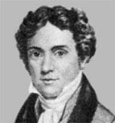
Фарадей (Faraday) Майкл
(22.IX.1791–25.VIII.1867)
Английский физик и химик.

Slide 24
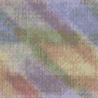
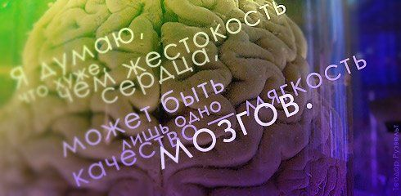

Slide 25
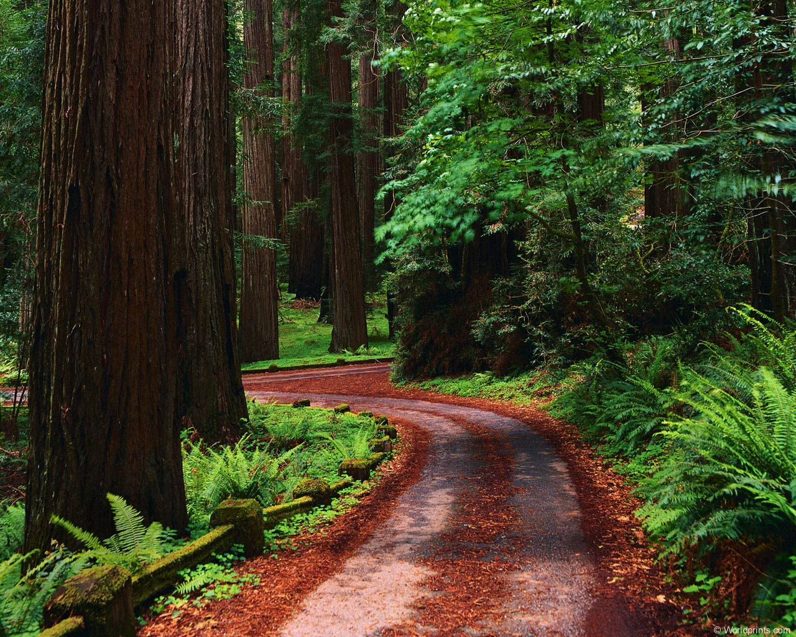
«Ученый – чудак»

Slide 26

Этот физик был скорее уродлив, чем некрасив, всегда ходил с огромным зонтом, был неуклюж и неловок.
2. Он славился своей рассеянностью. Про него рассказывали, что однажды с сосредоточенным видом он варил в воде три минуты свои часы, держа яйцо в руке.
3. Он был малоизвестен при жизни. Имя же его сына – поэта знал чуть ли не каждый.
4. Кроме физики он занимался математикой, ботаникой, химией и даже был членом комиссии по изданию классиков по литературы.
5. Этот ученый сделал ряд важнейших открытий; известных теперь почти каждому; он по праву считается одним из создателей электродинамики

Slide 27

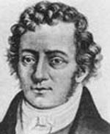
Ампер (Ampere) Андре-Мари
(22.I.1775–10.VI.1836)
Французский физик, математик и химик, член многих академий наук.

Slide 28
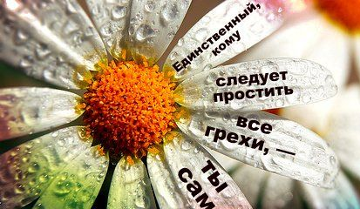

Slide 29
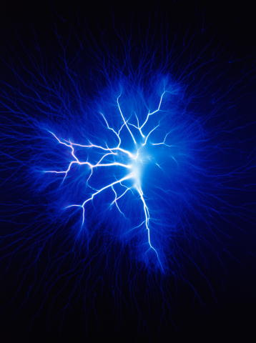

«Создатель
первого источника тока»

Slide 30
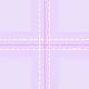
1. Этот физик, будучи ребенком, первое слово сказал в 4 года, и это было слово «нет».Он открыл и исследовал газ метан.
2. Этот человек был не только физиком, но и химиком, физиологом, изобретателем.
3. С 1815 по 1819 г. он занимал пост директора философского факультета Падуанского университета.
4. По иронии судьбы все приборы и личные вещи ученого – виднейшего специалиста в области электричества, сгорели на выставке, посвященной его памяти, в результате пожара, вызванного неисправностью электропроводки.
5.Он открыл взаимную электризацию разнородных металлов при их контакте, расположив их в ряд по величине по возникающей между ними разности потенциалов.

Slide 31

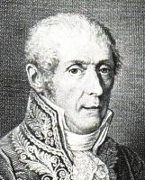
Алессандро Вольта

Slide 32
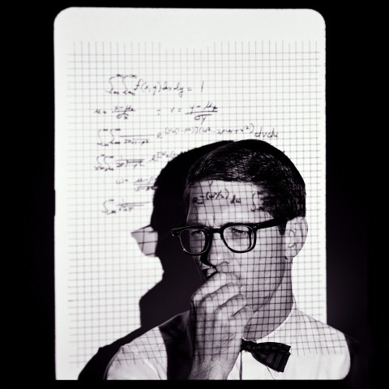
«Самый
математический
физик»

Slide 33

1. Этот ученый в детстве учился плохо, особенно по математике, но когда началось изучение геометрии, быстро стал лучшим учеником своей школы.
2. «Самый математичный физик» - так называли его современники. Он между делом осуществил первую в мире цветную фотографию и разработал способ радикального выведения пятен с одежды, но всемирную известность ему принесло совсем не это.
3. Свои работы он подписывал псевдонимом: dp/dt.
4. Его труды относятся почти ко всем разделам физики, но главные – к молекулярной физике и электродинамике.
5. По словам Генриха Герца «Формулы этого физика живут собственной жизнью, обладают собственным разумом – кажется, что эти формулы…умнее даже самого автора». Система его взглядов выражена его уравнениями; это основа теории электромагнитного поля.

Slide 34

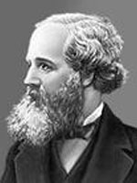
Максвелл (Maxwell) Джеймс Клерк
(1831–1879)
Английский физик, создатель классической электродинамики, один из основоположников статистической физики

Slide 35
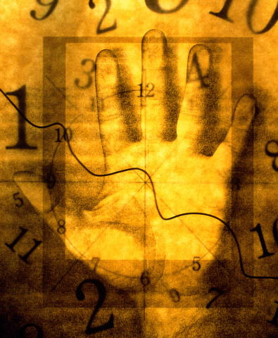
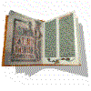
«Исключение из правил»

Slide 36
Этот ученый свой трудовой путь начал в качестве школьного учителя, а в дальнейшем выполнял роль эксперта в патентном бюро Берна.
2. Нобелевскую премию он получил в 1921 году за физико–математические исследования и открытие законов фотоэффекта.
3.Его письмо президенту США в 1940 году стимулировало организацию ядерных исследований в этой стране.
4. Он долгое время работал в Германии и он - единственный еврей, чей бюст находится среди нескольких сотен бюстов немцев в Пантеоне национальной славы Германии Вальгалла близ Регенсбурга.
5.Этот ученый – один из основателей физики, создатель общей теории пространства – времени тяготения.

Slide 37

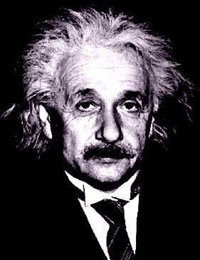
Эйнштейн (Einstein) Альберт (14.III.1879–18.IV.1955)
Физик-теоретик, один из основателей современной физики, иностранный член-корреспондент РАН (1922) и иностранный почетный член АН СССР (1926).

Slide 38

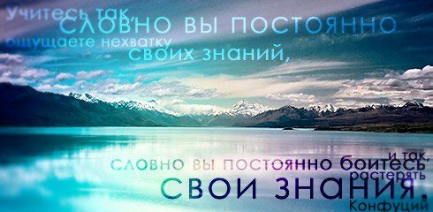

Slide 39
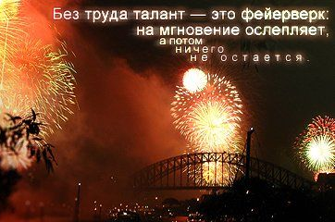

Slide 40
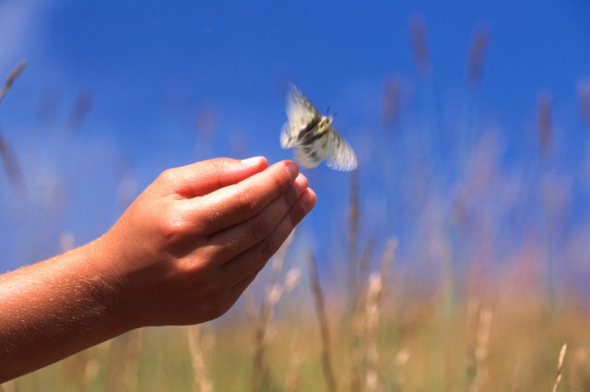

«Бунтарь на коленях»

Slide 41

Воспитание этот ученый получил в монастыре, образование- частично на медицинском факультете Пизанского университета; затем работал преподавателем математики, был придворным философом
2.История статики началась с Архимеда, история же механики неразрывно связана с именем этого ученого.
3. Он умер в 1642 году, а почти через 100 лет – в 1737 году прах ученого, согласно его завещанию, был перенесен во Флоренцию и захоронен рядом с прахом Микеланджело.
4. По образному выражению, этот ученый сумел отстоять свои научные взгляды и «победить на коленях».
5.Лишь спустя почти три столетия после его кончины папа римский Иоанн Павел Второй выступил с заявлением, в котором признал, что гонения церкви на этого ученого были напрасны: он был прав.

Slide 42

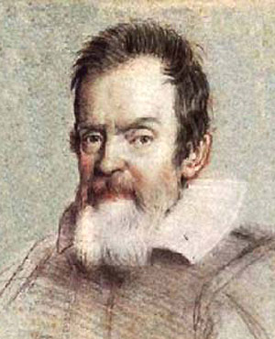
Галилей (Galilei) Галилео
(1564–1642)
Итальянский ученый, один из основателей естествознания.

Slide 43
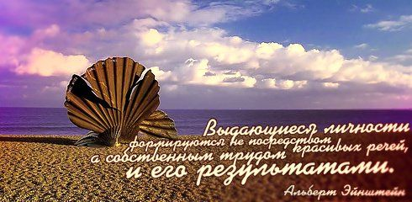

Slide 44
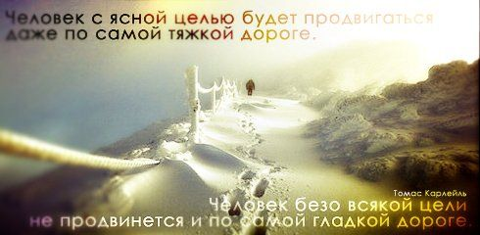

Slide 45
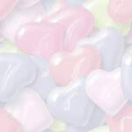
Спасибо
за
внимание

